Slide 1
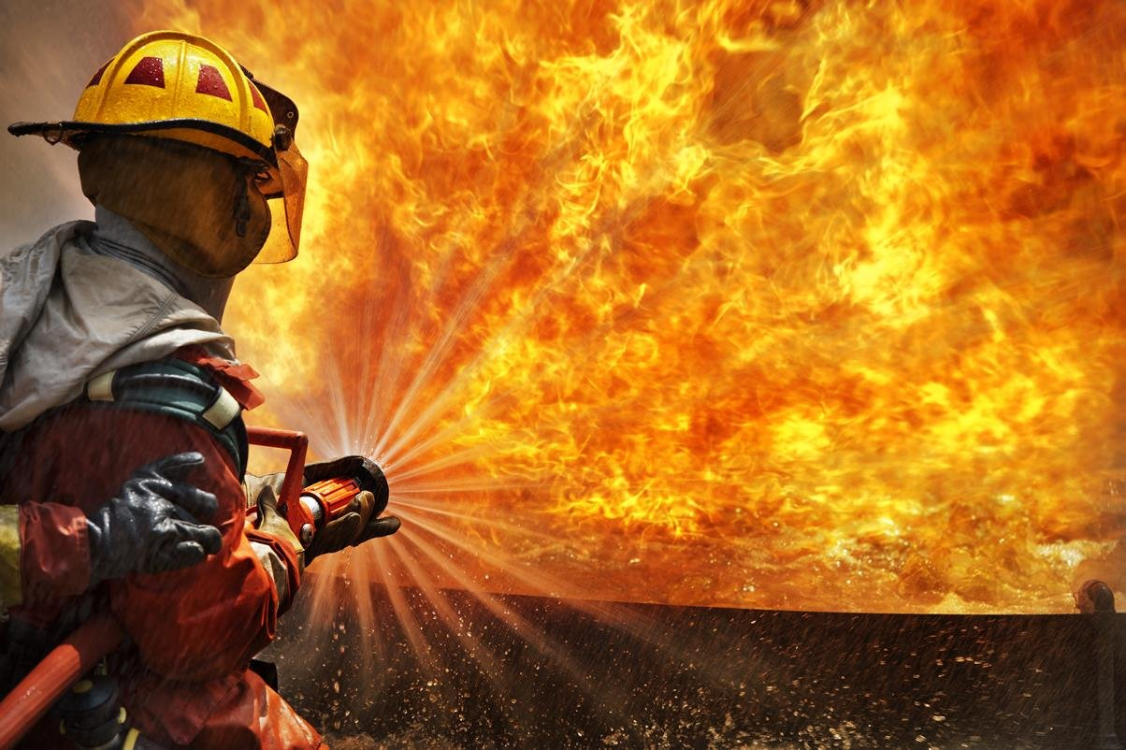
Муниципальное казённое дошкольное образовательное учреждение
«Детский сад №12 г. Киренска»
ПОЗНАВАТЕЛЬНЫЙ ПРОЕКТ «Героическая профессия - ПОЖАРНЫЙ»
Подготовили воспитатели:
Потапова Марина Евгеньевна
Суранова Анастасия Владимировна
2022 год

Slide 2
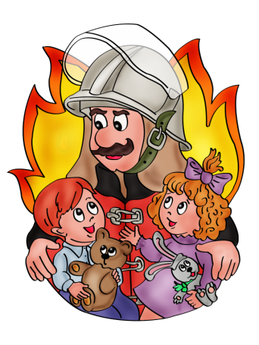
Актуальность:
В сентябре в рамках тематической недели «Всякий человек по делу узнаётся» дети знакомились с разными профессиями. Так как в нашей группе преобладает количество мальчиков, то самыми актуальными и интересными стали профессии спасателей, а именно многие в будущем хотели бы стать пожарными, потому что эта профессия подходит только сильным и мужественным людям.

Slide 3
Профессию пожарный можно назвать героической, так как люди этой профессии подвергаются опасности, борясь и предупреждая пожар. Проблема пожаров остро стоит не только в нашей стране, но и в любой области. И Иркутская область не исключение. За последние годы значительно увеличилось количество пожаров, которые произошли по вине человека. И зачастую причиной пожара является неосторожное обращение с огнем не только взрослых, но и детей.

Slide 4
Противопожарная безопасность - одна из обязательных составляющих среды, в которой растет ребенок. Она включает в себя требования к устройству помещения и противопожарную грамотность – поведение, снижающее риск возникновения пожаров, и навыки, необходимые для действий в экстремальных ситуациях.
Также выявилось, что дети не знают назначения огня, как действовать при пожаре и это вызывает беспокойство за их безопасность. В связи с этим мы решили расширить знания о профессии пожарный, рассказать какую опасность несет в себе огонь, как действовать в экстренных ситуациях и запустили проект «Героическая профессия - пожарный».

Slide 5
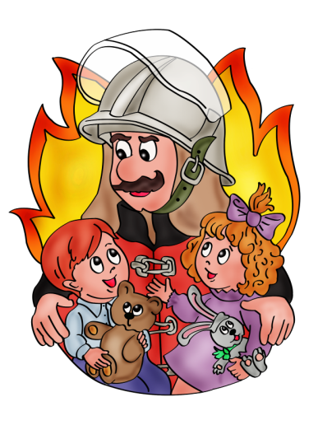
Проблемная ситуация:
- Дети имеют узкое понятие и знание профессии пожарный. (Чем тушат пожар? Как стать пожарным? Кто работает в пожарной станции?)
- Недостаточные знания детей о правилах пожарной безопасности. (Чем опасны провода? Из-за чего может случиться пожар?)
- Многие дети не знают как вести себя при пожаре. (Что сказать по телефону? Куда бежать, когда увидел огонь?)

Slide 6
Цель: создание условий для формирования целостного представления о профессии «пожарный», привитие навыков осторожного обращения с огнём, обучение правильному поведению в экстремальной ситуации пожара.

Slide 7
Задачи:
Для детей:
- расширение представлений о профессии «пожарный» и формирование понимания значимости профессии «пожарный» в жизни людей;
- участвовать в мероприятиях, запланированных в рамках проекта;
- поделиться полученными знаниями с детьми других групп.
Для педагогов:
- повысить педагогическую компетентность по правилам пожарной безопасности;
- разработать проект и подобрать интересные формы работы с детьми по запросу детей;
- вовлечь родителей в работу над проектом;
- организовать предметно-развивающую среду по данной теме.
Для родителей:
- оказать помощь в организации предметно-развивающей среды;
- повысить педагогическую компетентность по правилам пожарной безопасности;
- помочь детям в творческой работе с детьми.

Slide 8
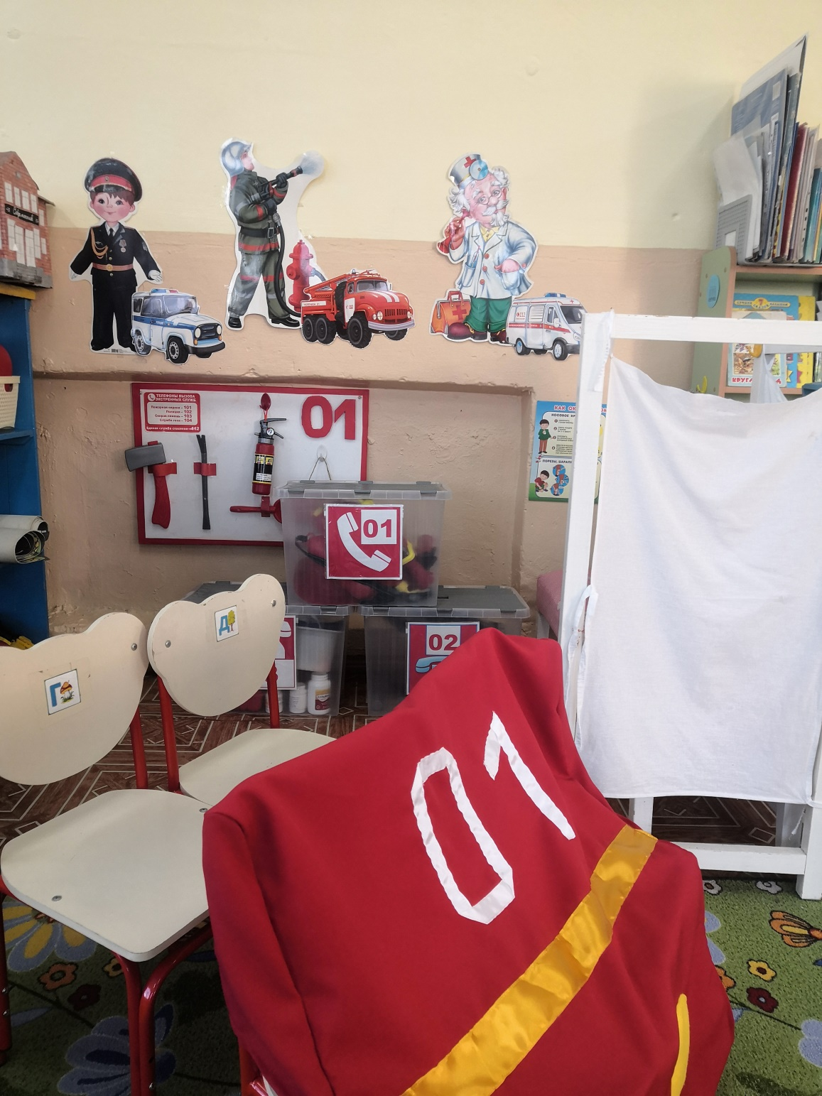
Подготовительный этап (3.10 – 7.10)
Предметно развивающая среда

Slide 9
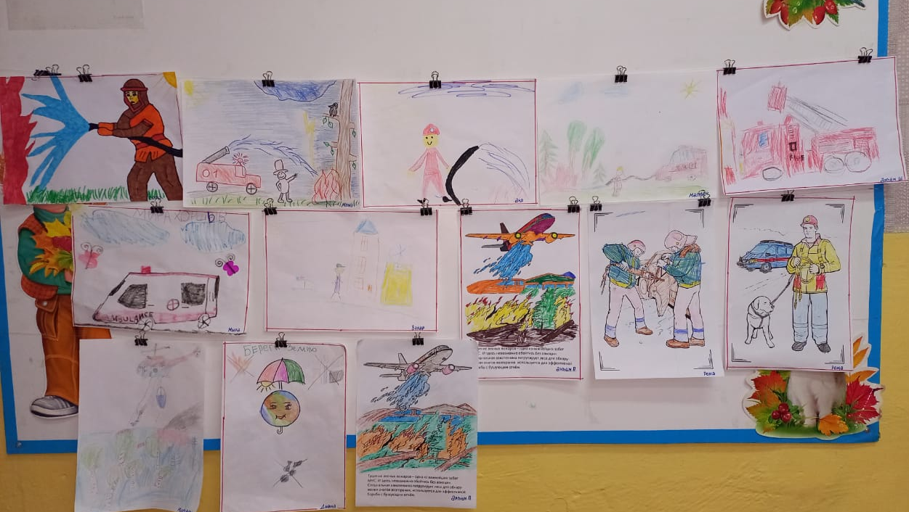
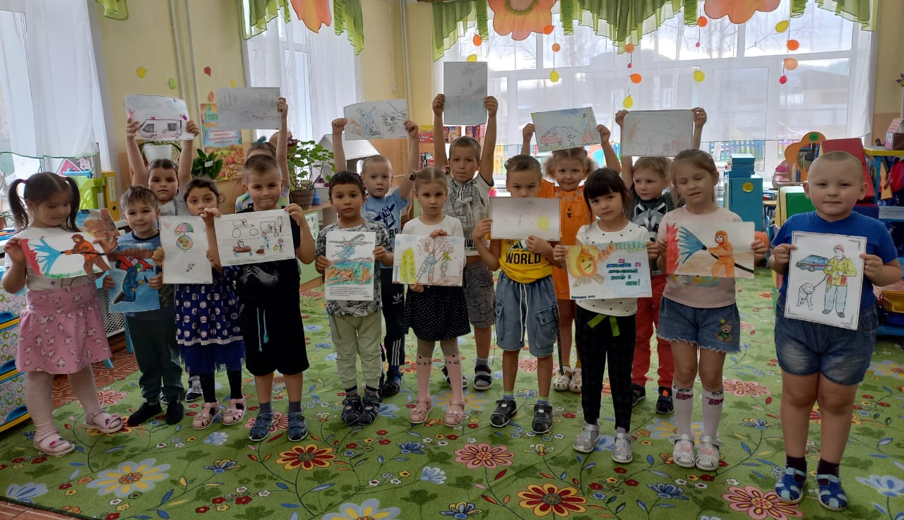
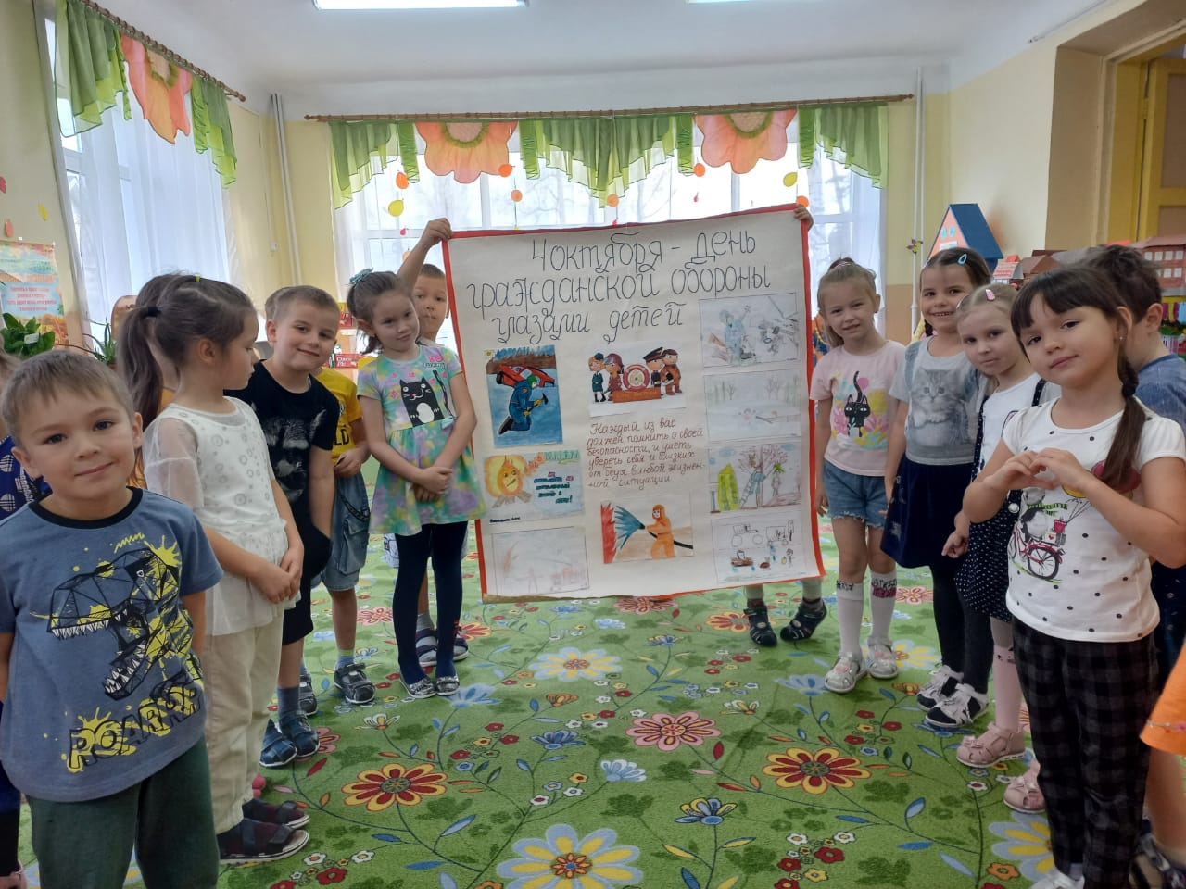
Работа по теме «Гражданская оборона»

Slide 10
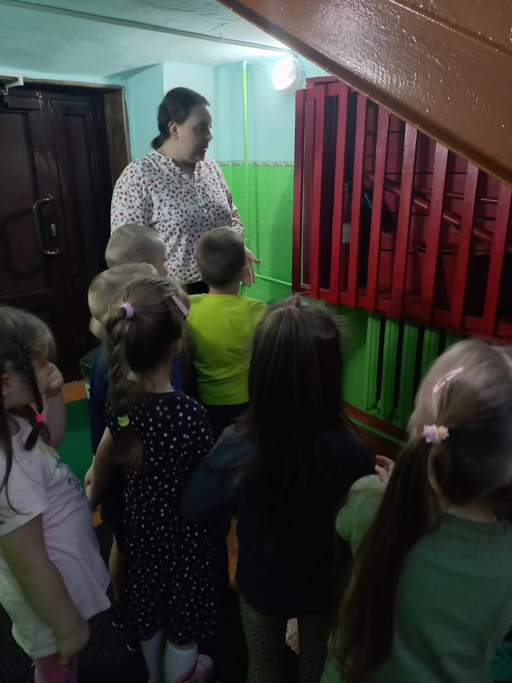
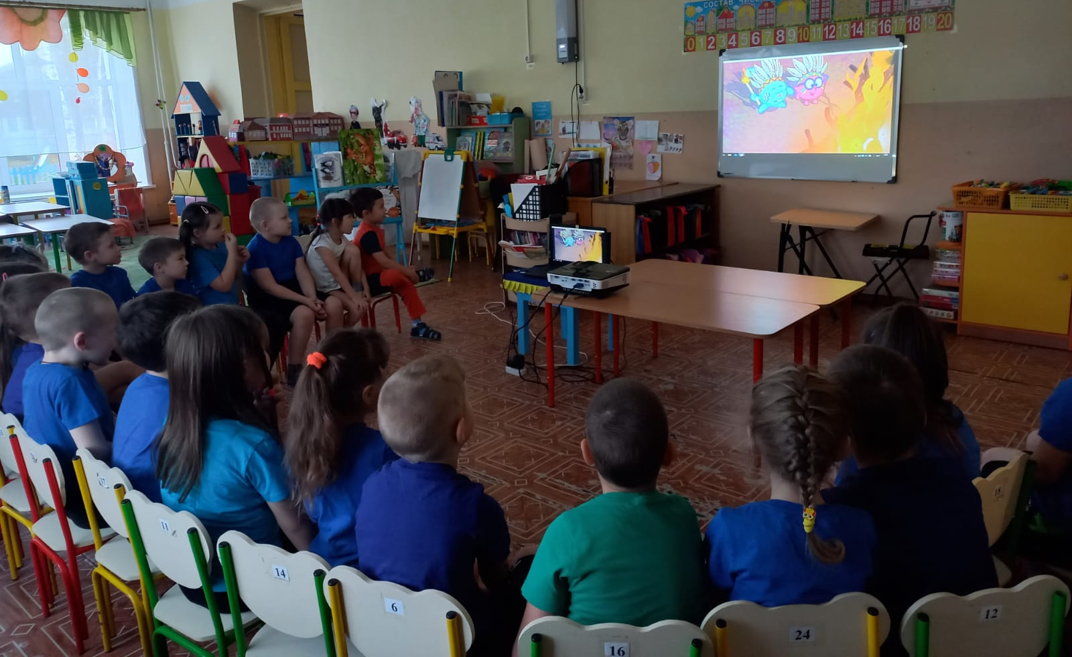
Основной этап. (10.10 – 18.10)
Беседы, просмотр мультфильмов, чтение хл

Slide 11
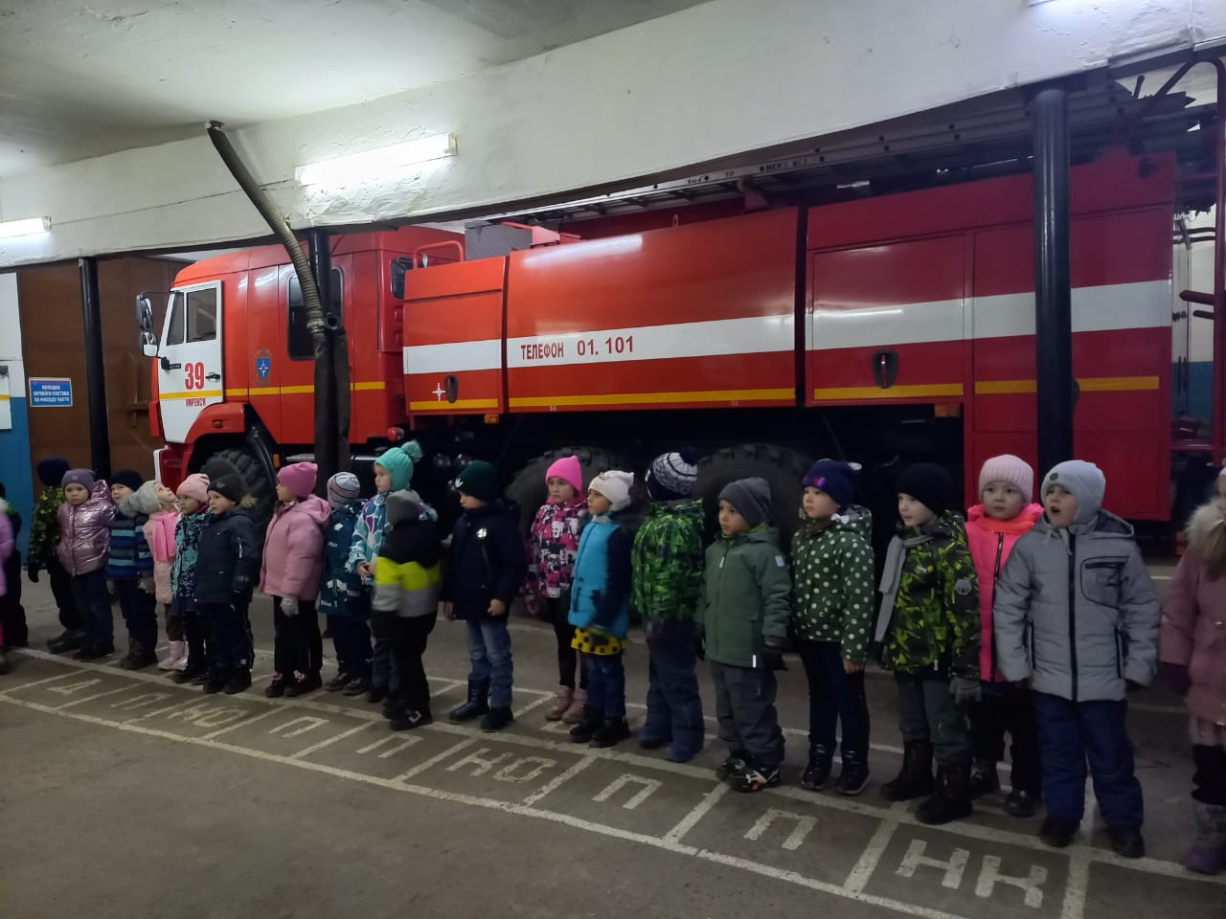
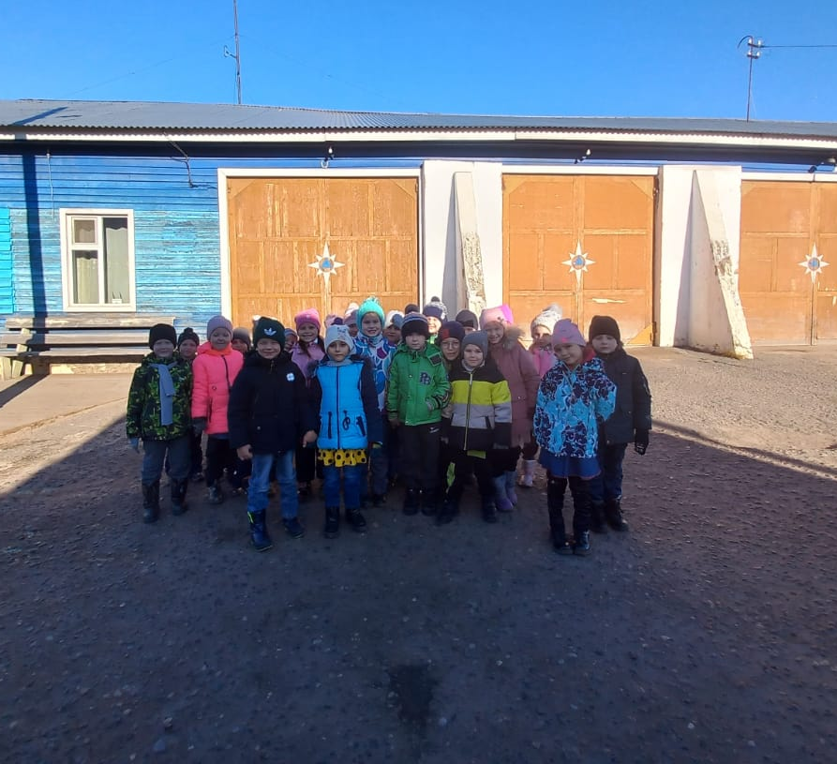
Экскурсия в пожарную часть

Slide 12
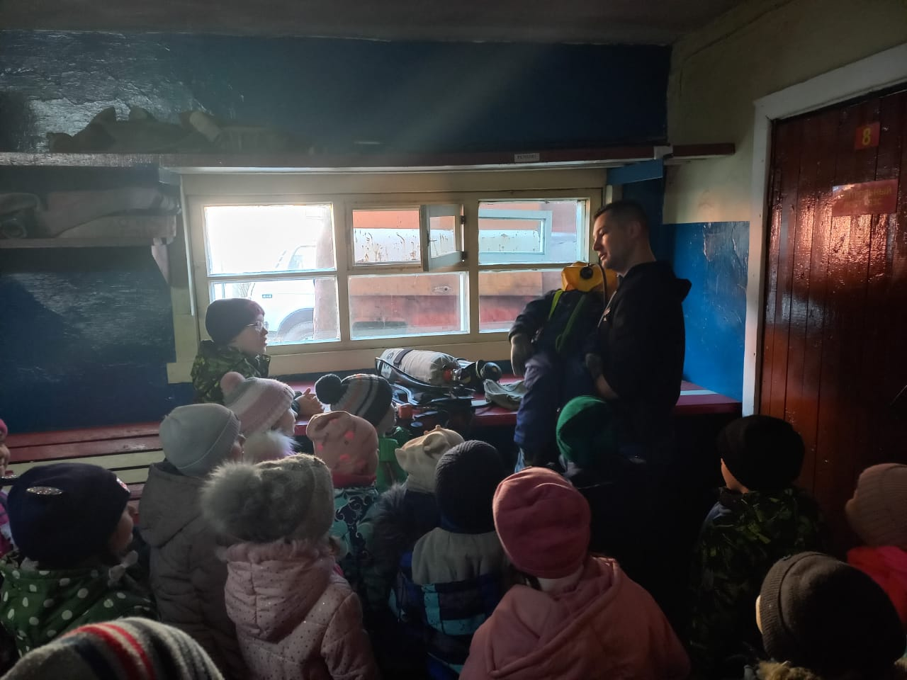
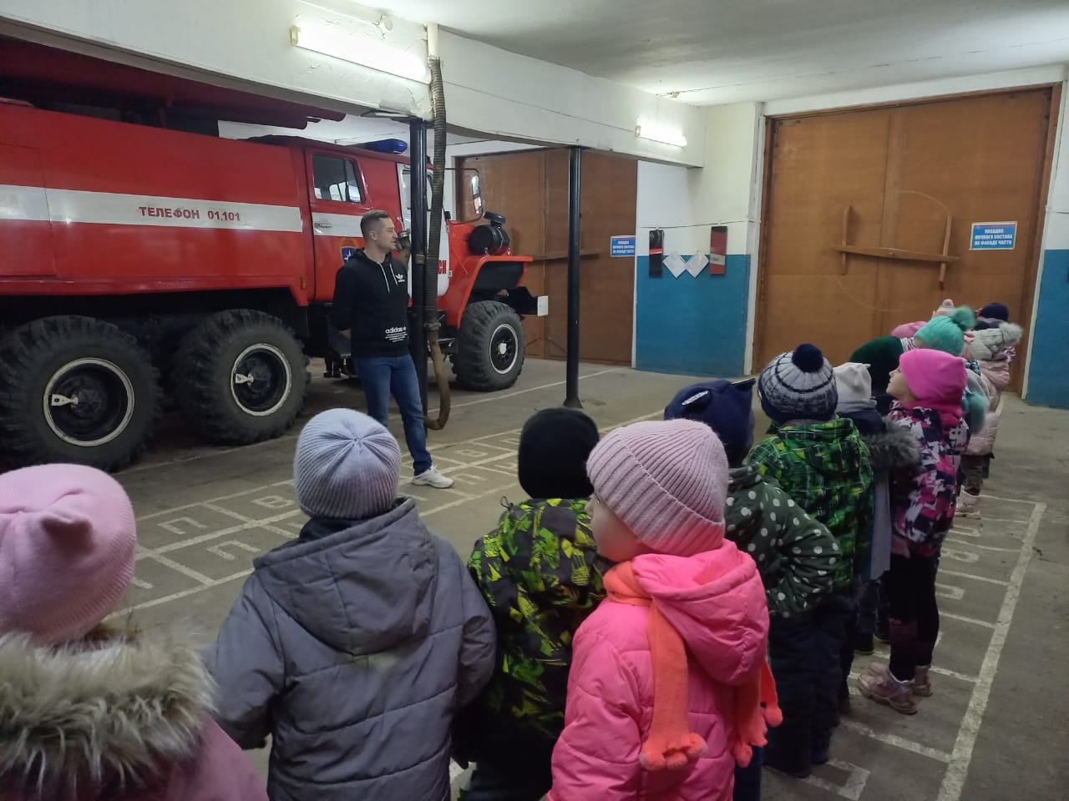

Slide 13
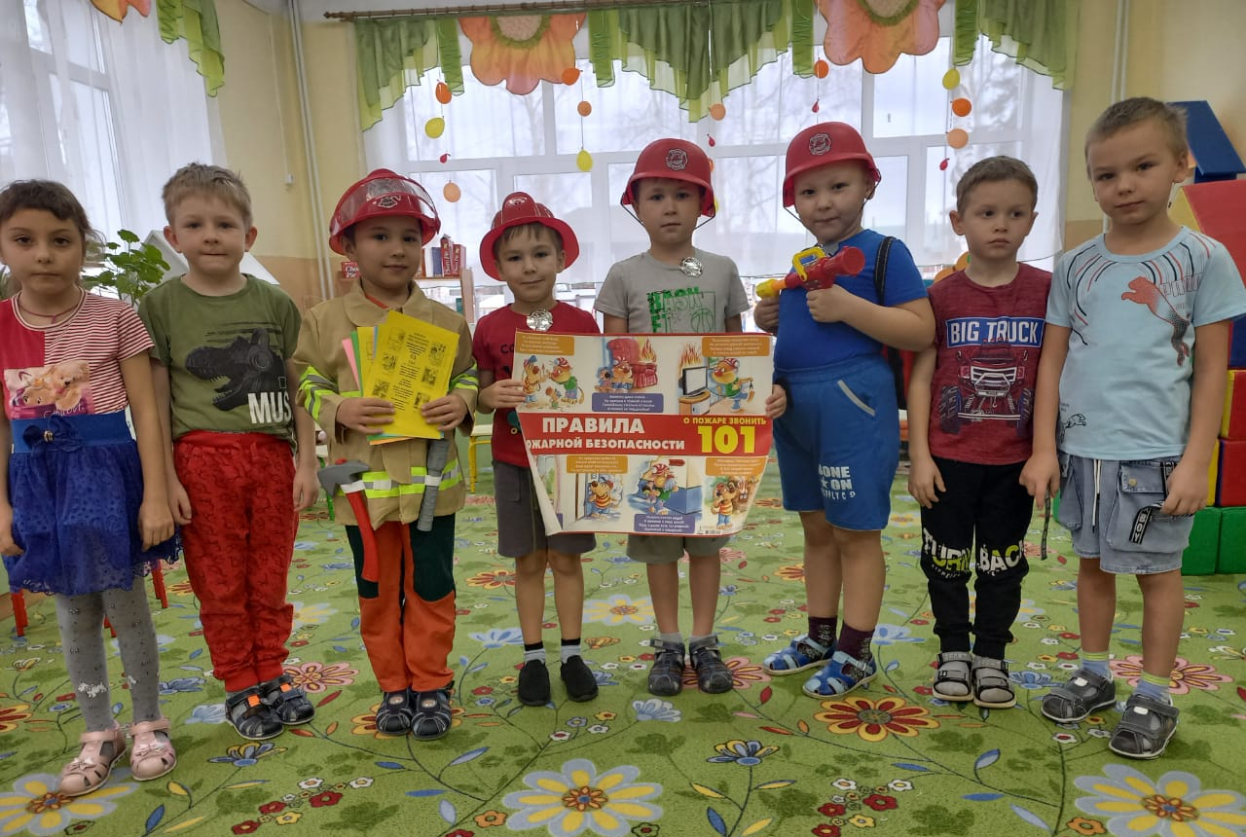
Заключительный этап (19.10 – 21.10)

Slide 14
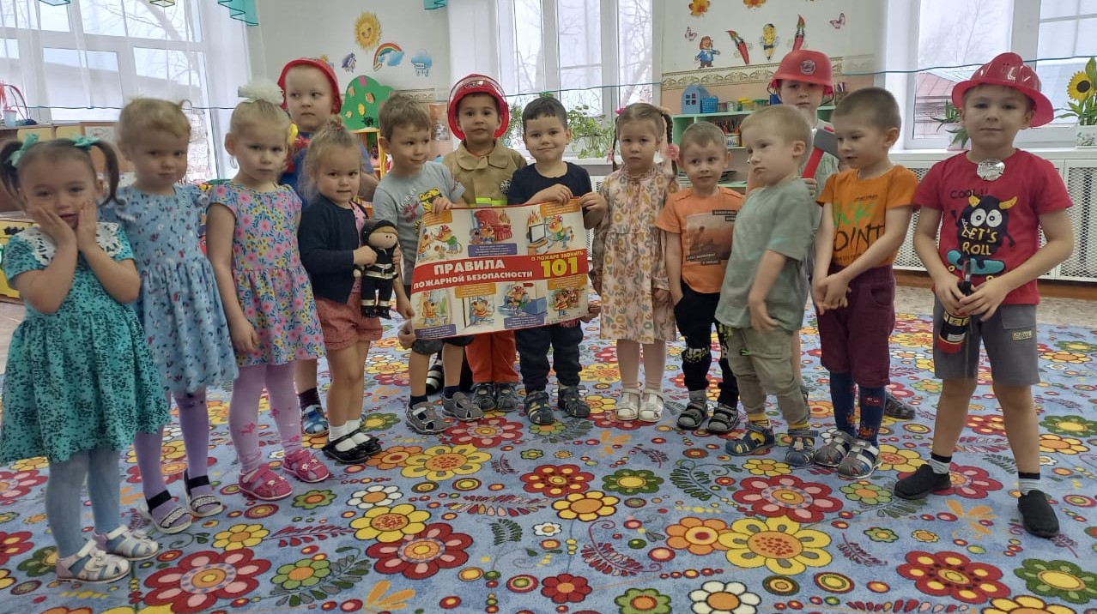
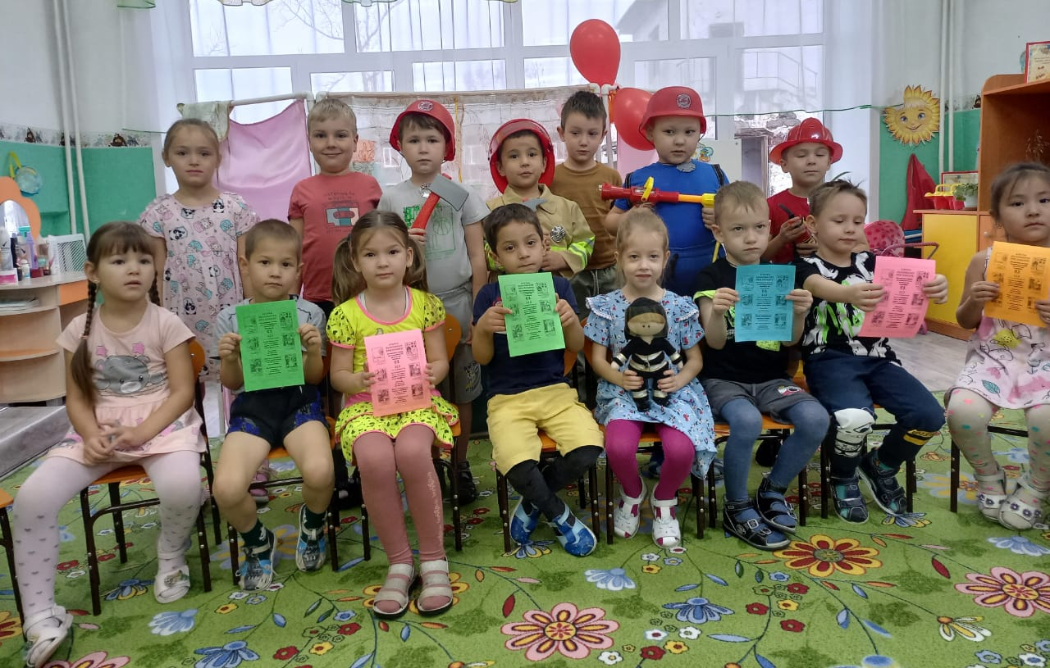
АКЦИЯ
«Утром, вечером и днём осторожней будь с огнём!»

Slide 15
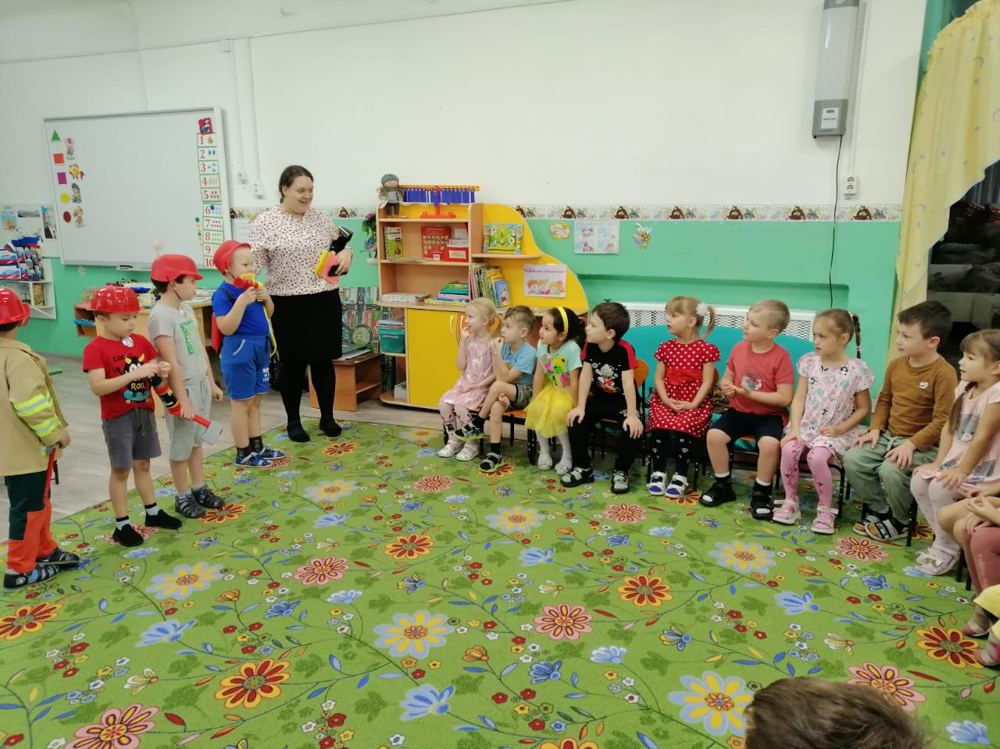
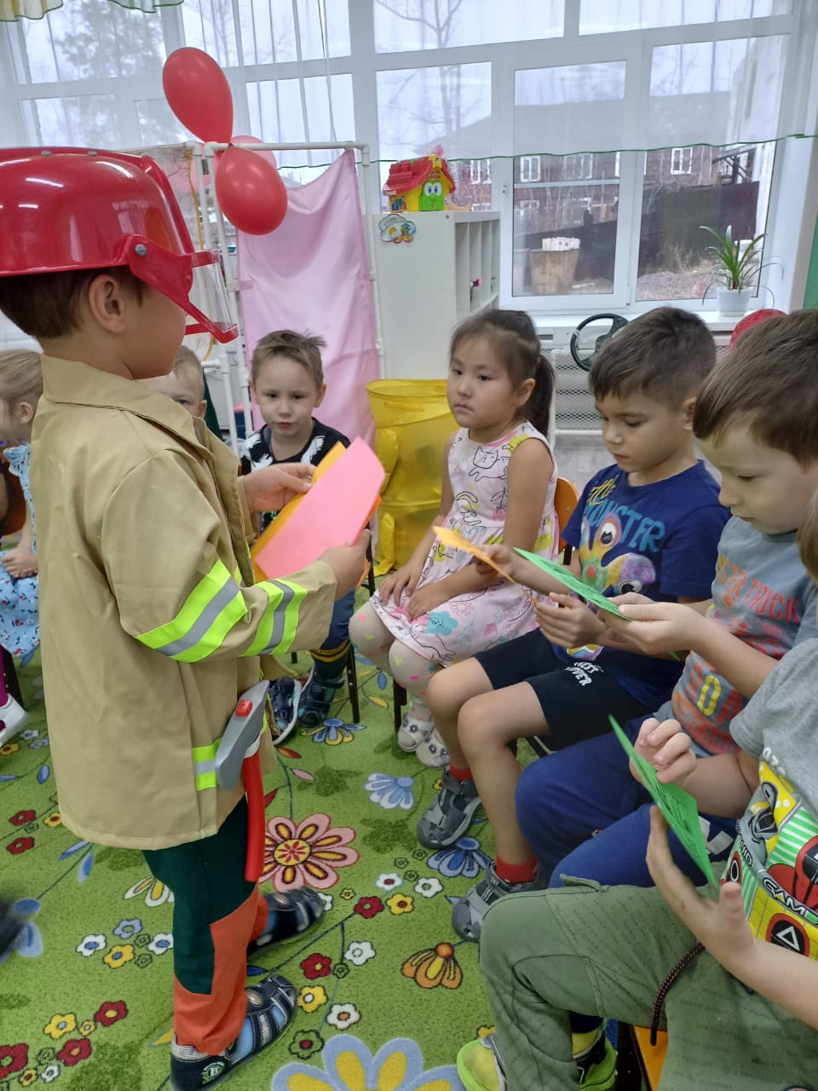
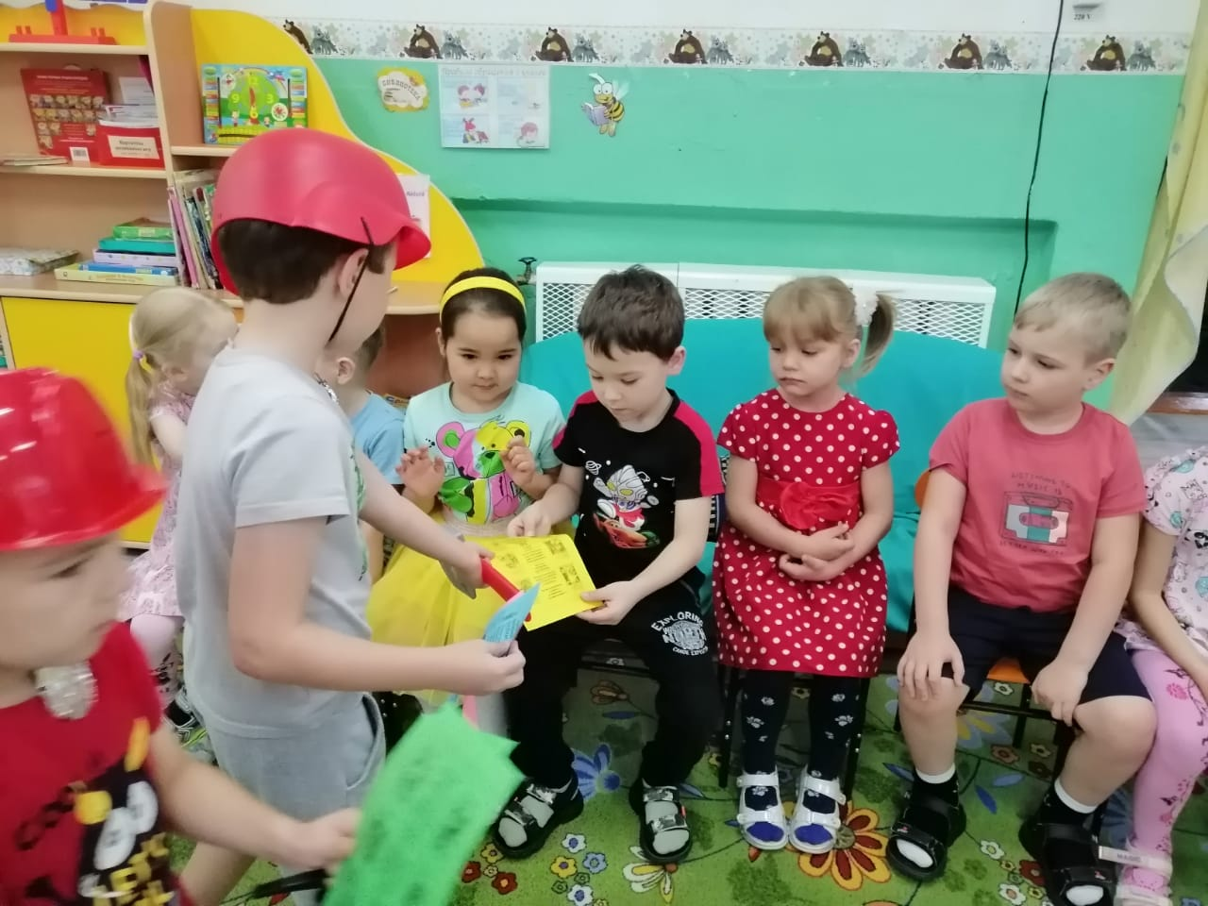

Slide 16
СПАСИБО ЗА ВНИМАНИЕ!

